Slide 1

Глобальные компетенции и
креативное мышление в функциональной грамотности
.
Подготовили: ШМО учителей начальной школы

Slide 2
Самое молодое направление компетенций российского образования, которое было включено в ФГОС в 2018 году.
Глобальная компетентность – это достояние личности как цель образования человека на протяжении всей его жизни.
Глобальная компетенция – это ценностно-интегративный компонент функциональной грамотности, имеющий собственное предметное содержание, ценностную основу и нацеленный на формирование учебных навыков.
Рынок труда требует: качественно новых образовательных результатов:
новой грамотности, навыков «4К» (идея, предложенная компанией «Partnership for 21st Century Skills» для преодоления разрыва между знаниями, которые получают студенты в вузе и теми навыками, владение которыми ожидают от них работодатели.
Метод имеет краткое название «4К»: Коммуникация, Креативность, Критическое мышление и Командная работа).
Сейчас soft skills становятся все важнее. В 2016-м году на Всемирном экономическом форуме в Давосе все самые важные профессиональные навыки будущего поделили на три категории: грамотность, компетенции, черты характера.

Slide 3
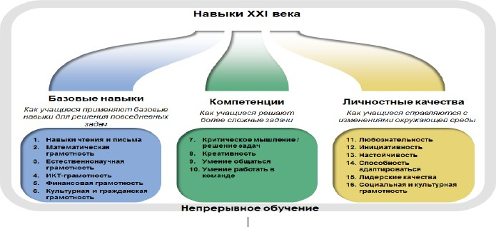

Slide 4
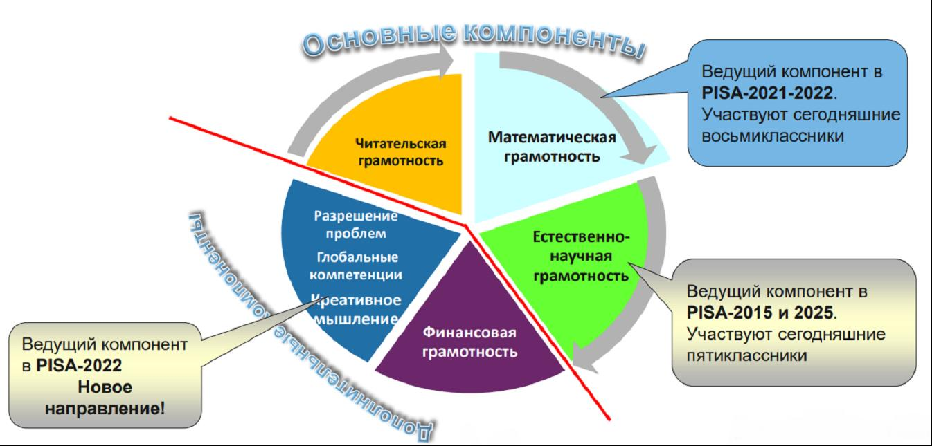
СОСТАВЛЯЮЩИЕ ФУНКЦИОНАЛЬНОЙ ГРАМОТНОСТИ.
МОДЕЛЬ PISA

Slide 5
Роль школы в формировании
у учеников глобальной компетентности
Для овладения знаниями о процессе глобализации, его проявлении во всех сферах и влиянии на все стороны жизни человека и общества.
Для освоения опыта отношения к различным культурам, основанного на понимании ценности культурного многообразия.
Для формирования аналитического и критического мышления школьников.
СОЗДАНИЕ УСЛОВИЙ
Для того, чтобы школьники осознали собственную культурную идентичность и понимали культурное многообразие мира.

Slide 6
Специфика формирования глобальной компетентности в школе
Отсутствие предмета «глобальная компетентность", меж и метапредметное содержание (окружающий мир, литературное чтение, русский язык, математика, технология, музыка, иностранный язык)
Интегративность:
на уровне ценностей;
на уровне содержания;
на уровне организации деятельности (команда учителей, взаимодействие
всех субъектов образовательного процесса)
  Работа школы как единого
  целого, воспитание в семье, самовоспитание
  Необходимость создания познавательных заданий и
«личностно образующих»
ситуаций, исходя из
потребностей российского
общества и в балансе с
международным опытом
Нацеленность на достижение личностных результатов, "soft skills"

Slide 7
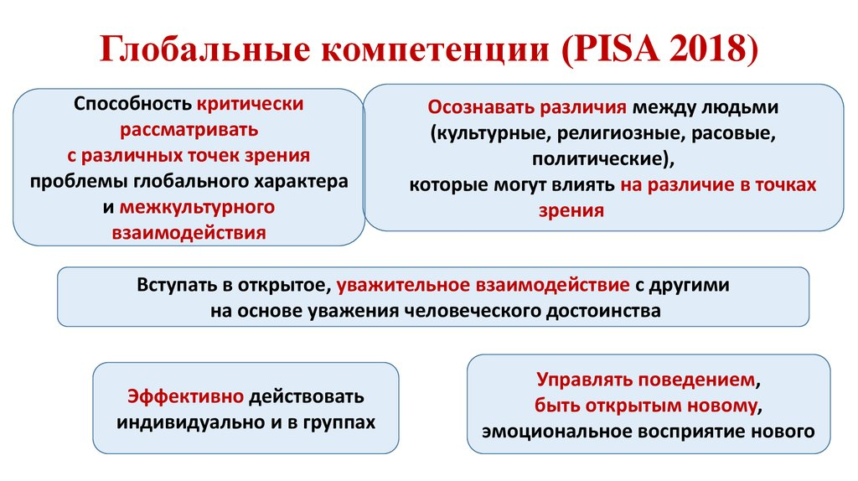
Проявление компетенций
Изучать вопросы локального, глобального и культурного значения | Понимать и ценить разные точки зрения и мировоззрения | Участвовать в открытых, соответствующих обстоятельствам и эффективных межкультурных взаимодействиях | Действовать ответственно в интересах устойчивого развития и коллективного благополучия

Slide 8
В начальной школе глобальные компетенции формируются:
1. на уроках через организацию дискуссий, бесед
2. на классных часах
3. через участие в проектной деятельности

Slide 9

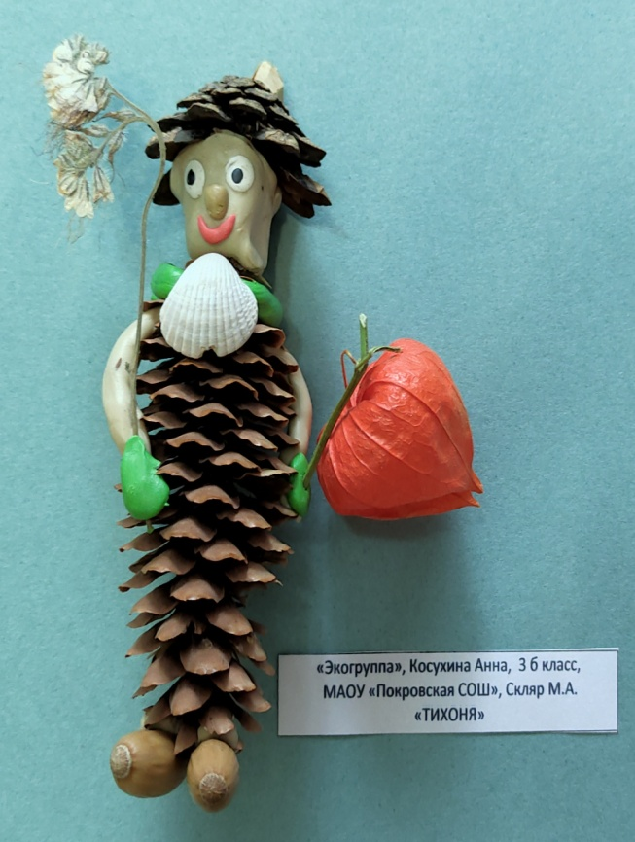
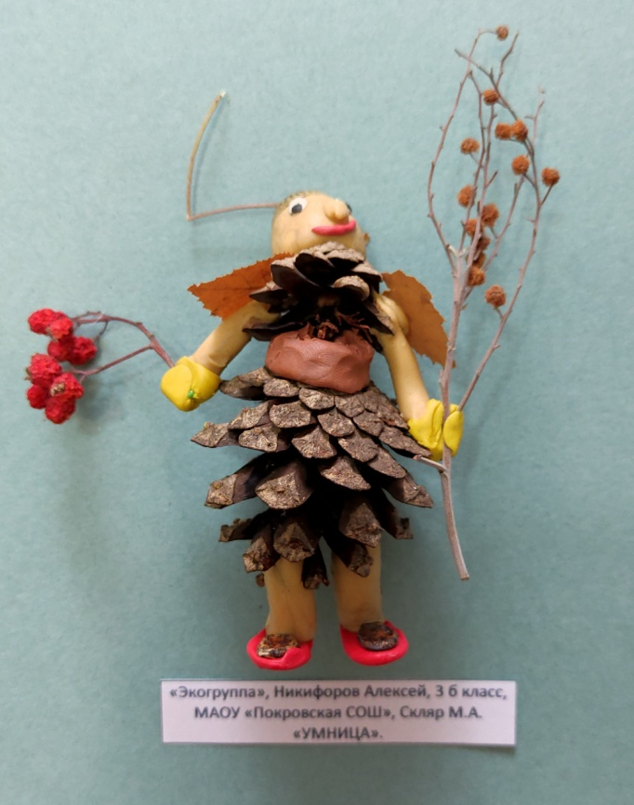
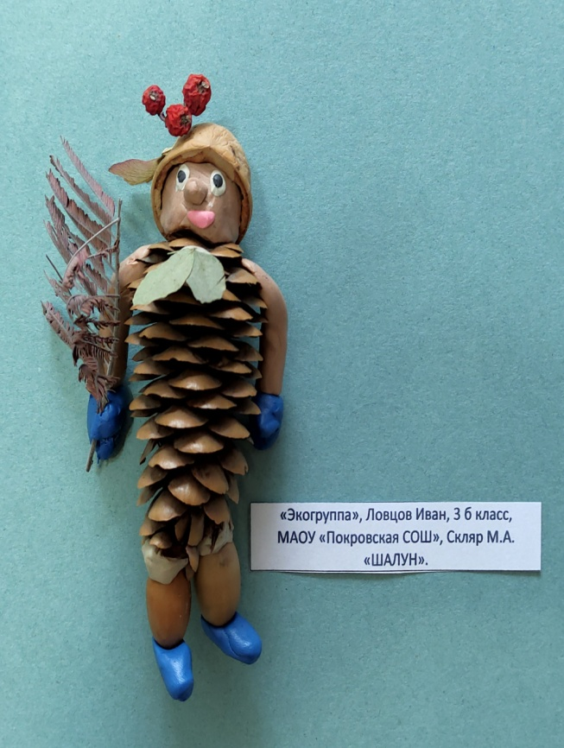
3 Б класс в течение учебного года принимали участие в природоохранном социально – образовательном проекте «Эколята».
Конкурс поделок из природного материала
«Вот мы какие!»

Slide 10
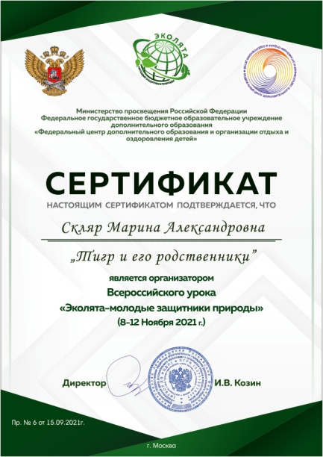
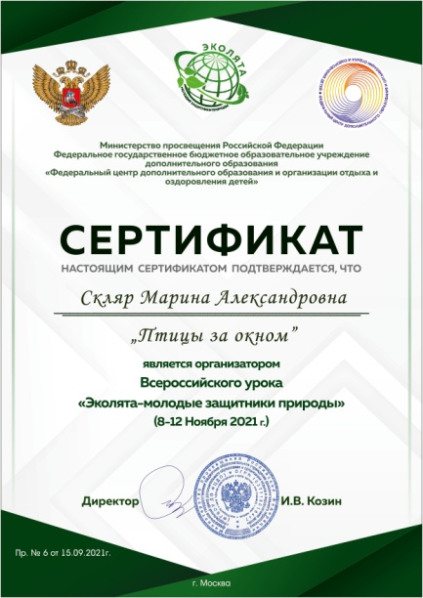

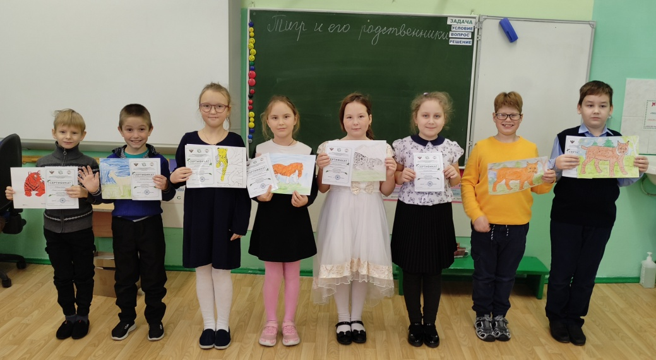
В ноябре ученики 3 б класса приняли участие в ежегодном Всероссийском уроке «Эколята – молодые защитники природы»

Slide 11
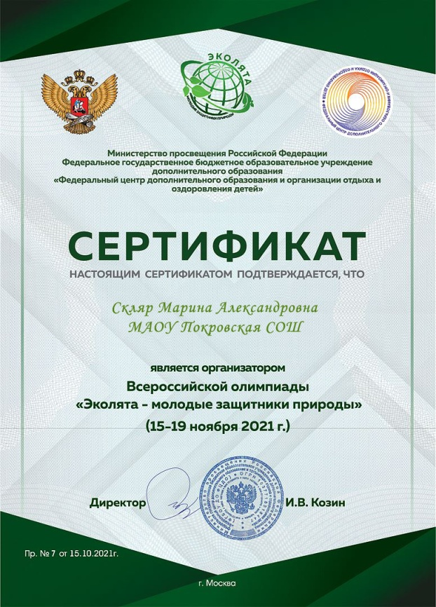
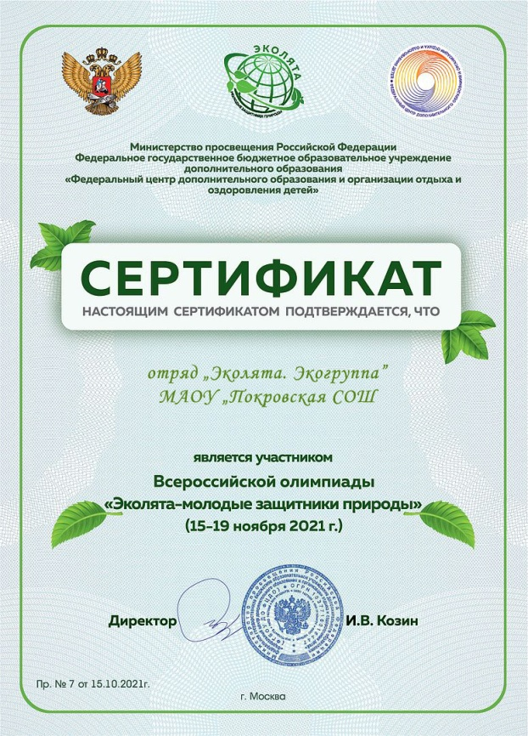
В ноябре 2021 г. участники отряда «Эколята. Экогруппа» приняли участие во всероссийской олимпиаде
«Эколята – молодые защитники природы».

Slide 12

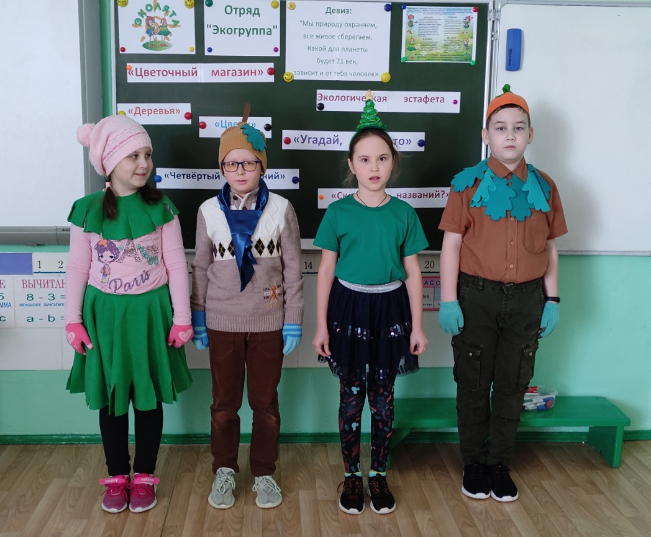
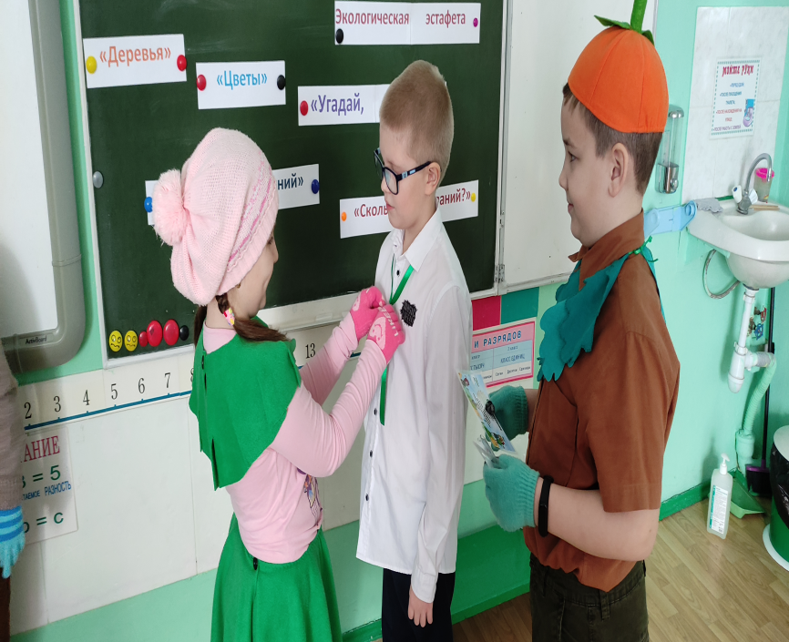
25 ноября 2021 г. обучающиеся
3 б класса приняли участие в
«Осеннем празднике Эколят – Посвящение в Эколята».

Slide 13
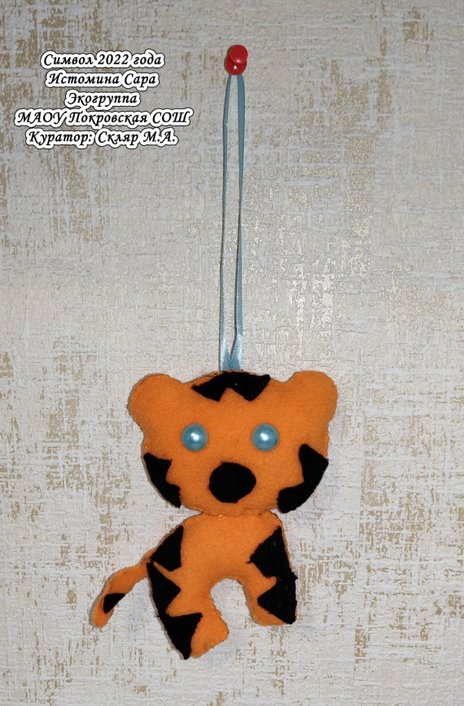
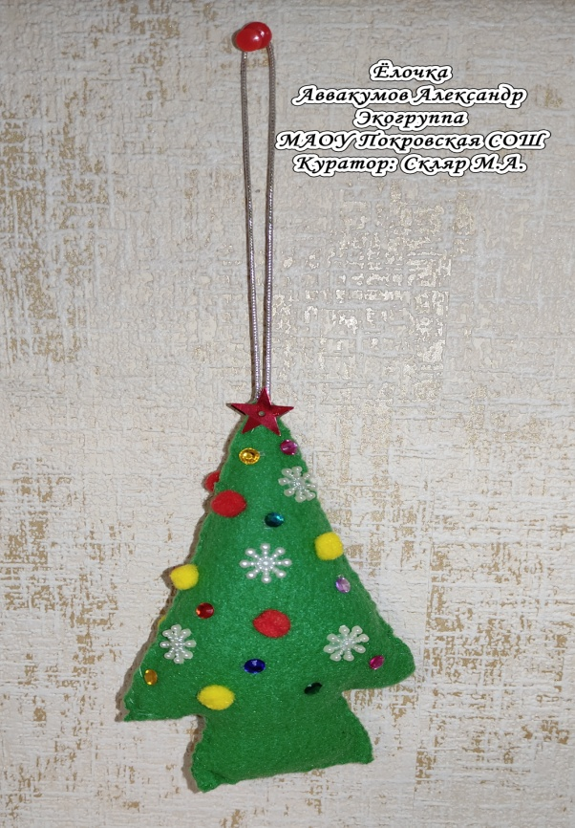
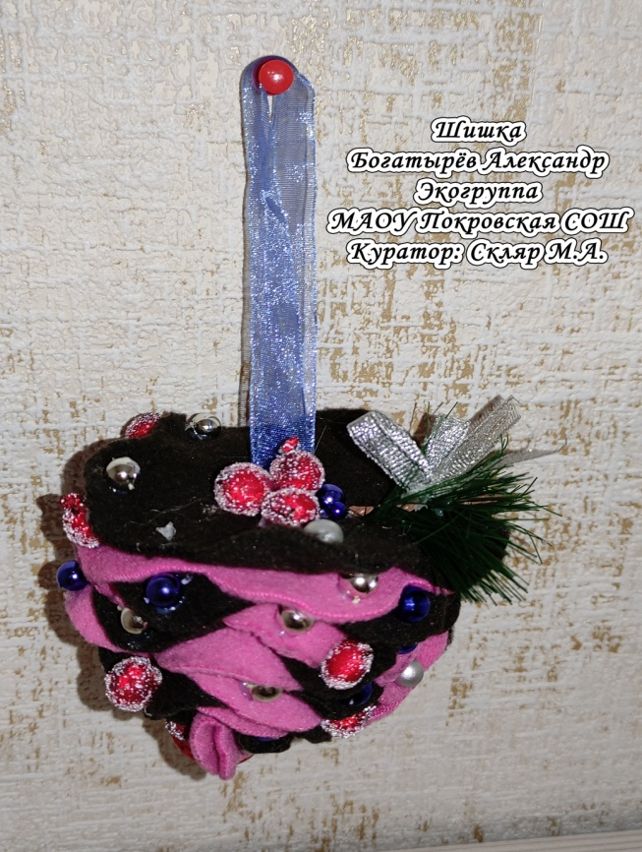
В декабре 2021 г. отряд «Эколята. Экогруппа» приняли участие в конкурсе
«Игрушка для Ёлки Эколят».

Slide 14
Впервые понятие креативного мышления выдвинул Дж. Гилфорд
Креативность – один из видов мышления, характеризующийся созданием субъективно нового продукта и новообразований в ходе самой познавательной деятельности по его созданию, приводящий к получению решений, созданию необычных и оригинальных идей, обобщений и теорий.
Креативное мышление характеризуют четыре основных качества:
- быстрота (способность высказывать максимальное количество идей в определенный отрезок времени),
- гибкость (способность высказывать широкое многообразие идей), -
- оригинальность (способность порождать новые нестандартные идеи),
- точность (законченность, способность совершенствовать или придавать завершенный вид своим мыслям)

Slide 15




















Модель формирования и способов проявления креативного мышления
Внутренние стимуляторы
Целеустрем лённость и уверенность в своих силах
Знание предмета
Сотрудничество
Навыки умственных действий
Мотивация
Открытость
на
выполнение
задания
Культурные нормы и ожидания
Творческое выражение
Подходы в образовании
Климат в школе и классной комнате
Получение нового знания
Разрешение проблем
Внешние стимуляторы
Достижения и прогресс

Slide 16
Креативное мышление: определение (PISA-2021)
Способность продуктивно участвовать в процессе выработки, оценки и совершенствовании идей, направленных на получение:
инновационных (новых, новаторских, оригинальных, нестандартных, непривычных и т.п.) и эффективных (действенных, результативных, экономичных, оптимальных) решений, и/или
нового знания, и/или
эффектного (впечатляющего, вдохновляющего, необыкновенного, удивительного и т.п.) выражения воображения

Slide 17
Стадии творческого инновационного решения проблемы
Постановка
проблемы
Анализ проблемы
Генерация идеи
Оценка
Реализация
Четыре стадии креативного процесса
Генерация
идей
Аккумуляция
знаний
Инкубация
креативный
процесс
Оценка,
внедрение в практику

Slide 18
Креативное и логическое мышление
Креативное
Логическое
Искать вопросы
Разнообразное
Исследует разные взгляды
Нацелено на реструктуризацию
Ищет пути, где идея может помочь
Приветствует дискретные скачки
Открыт неожиданным событиям
Открытость
Искать ответы
Однообразное
Стоит на правильных позициях
Нацелено на явную структуру
Говорит, когда идея
не сработает
Использует логические шаги
Фокус на том, что устойчиво
Закрытость

Slide 19
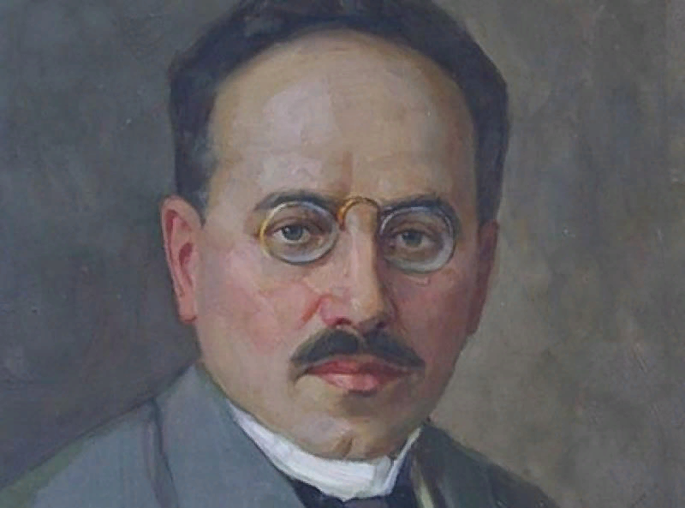

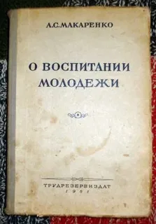

«Воспитывая детей, нынешние родители воспитывают будущую историю нашей страны и, значит, и историю мира».
А. Макаренко

